Slide 1
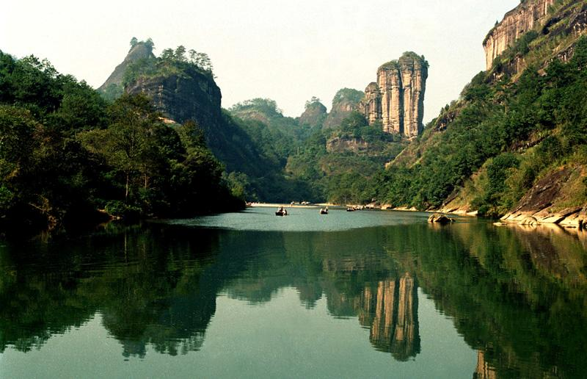
美丽的武夷山
第一PPT模板网-WWW.1PPT.COM

Slide 2
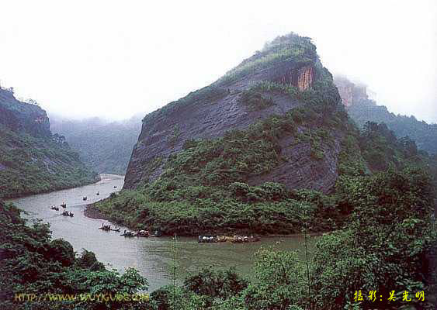
那里峰峰有溪水环绕，水道随山峰弯曲回转。
地 图
认 字
山 峰
溪 水
讨 论
能力拓展
配乐朗读

Slide 3
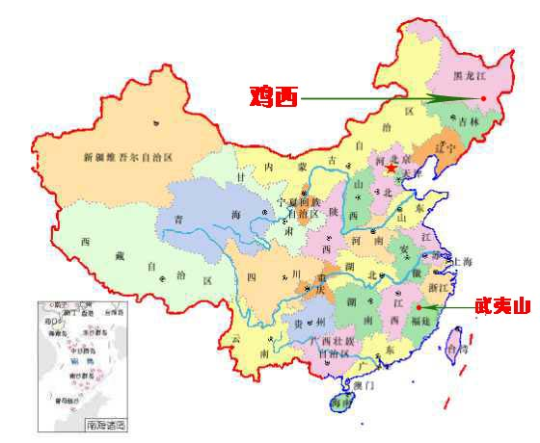
返 回

Slide 4


看谁读的棒！
武夷山 北部 溪水 山势
险峻 造型 玉柱 竹笋
风景 古朴 竹筏 缓缓
徐徐 注意红色字的读音

Slide 5
瞧瞧我读得最棒！
武 夷 部 溪 势
险 峻 型 柱 笋
景 朴 筏 缓 徐
返 回

Slide 6
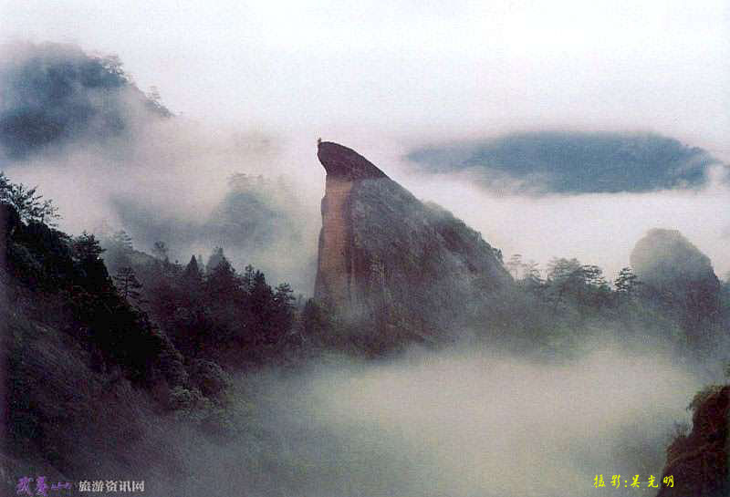
鹰嘴峰

Slide 7
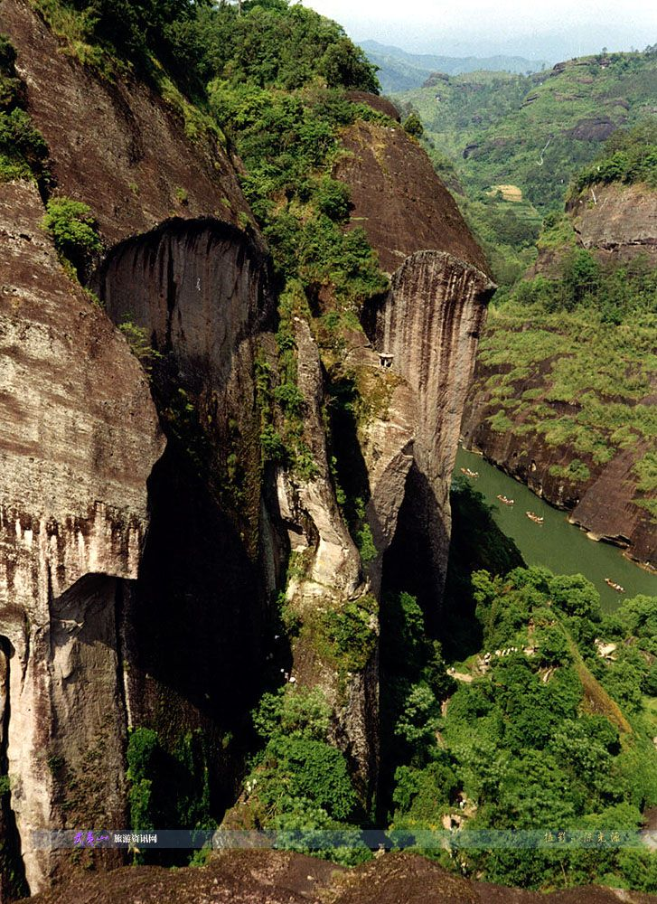
隐屏峰

Slide 8
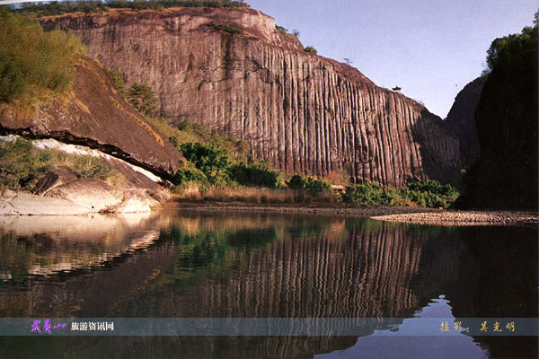
晒布岩（仙掌峰）

Slide 9
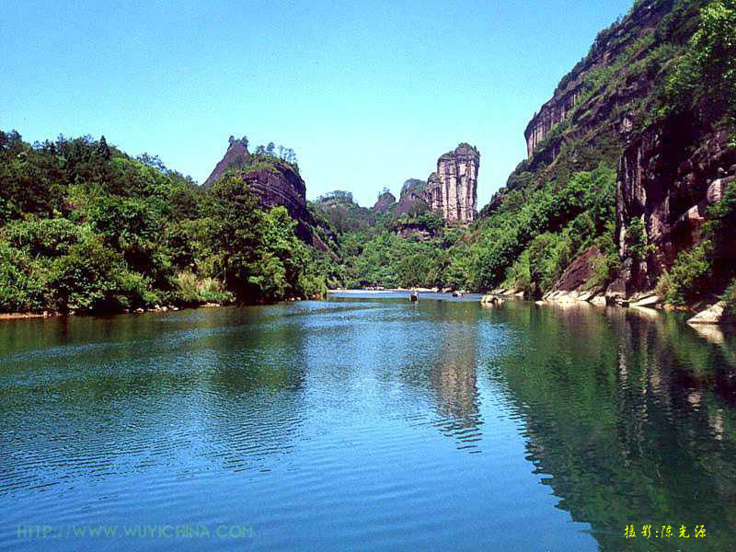
玉女峰

Slide 10
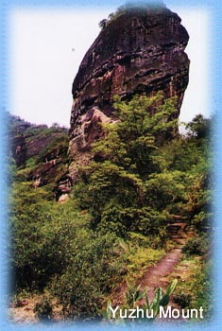
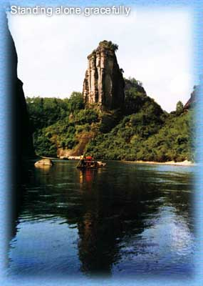
有的像玉柱 有的像火把

Slide 11
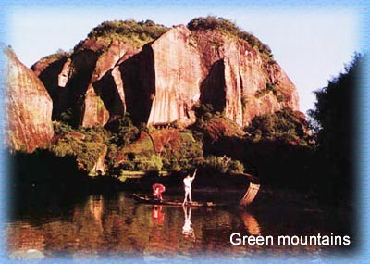
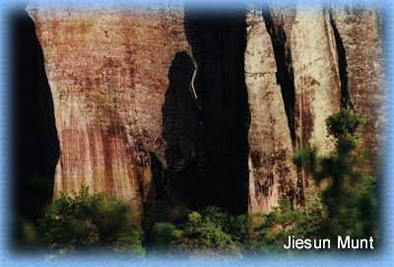
有的像鲜花 有的像竹笋

Slide 12
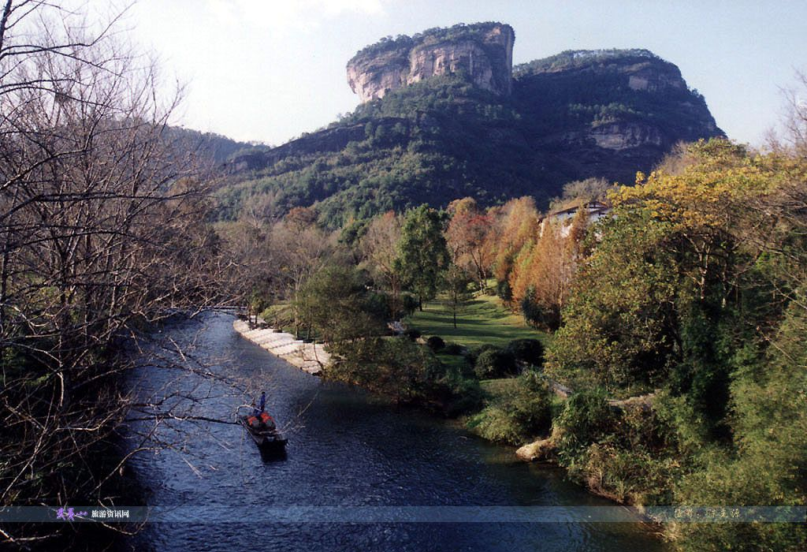
大王峰

Slide 13
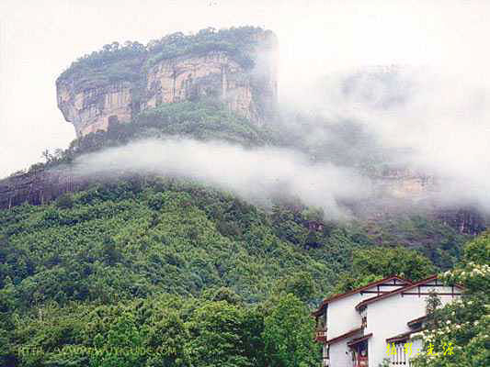
最险的是大王峰

Slide 14
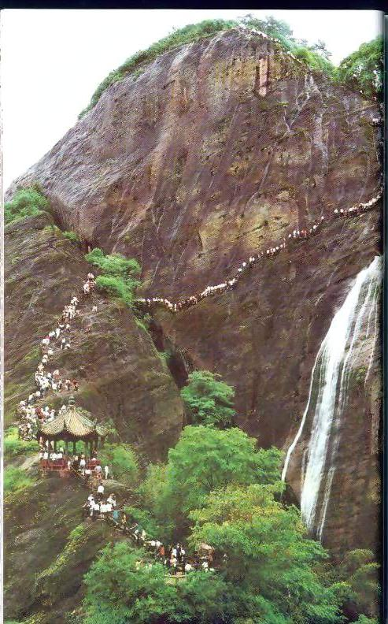
人工开出的石阶通向峰顶

Slide 15
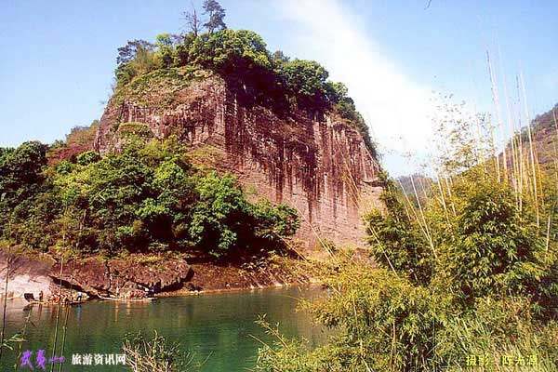
响声岩
返 回

Slide 16
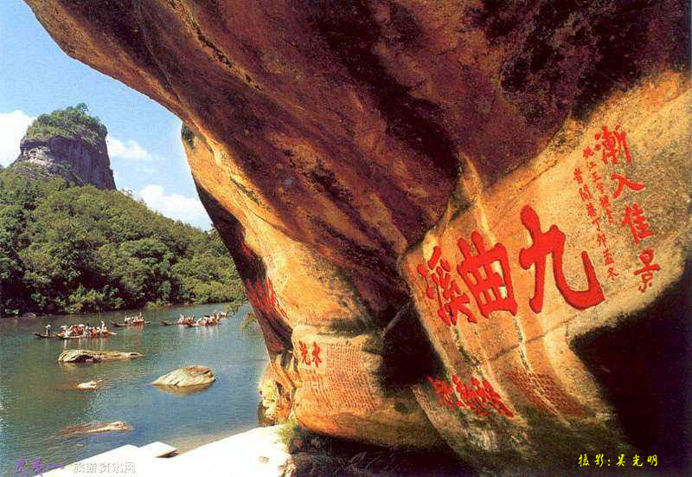
水光石

Slide 17
九曲溪

Slide 18
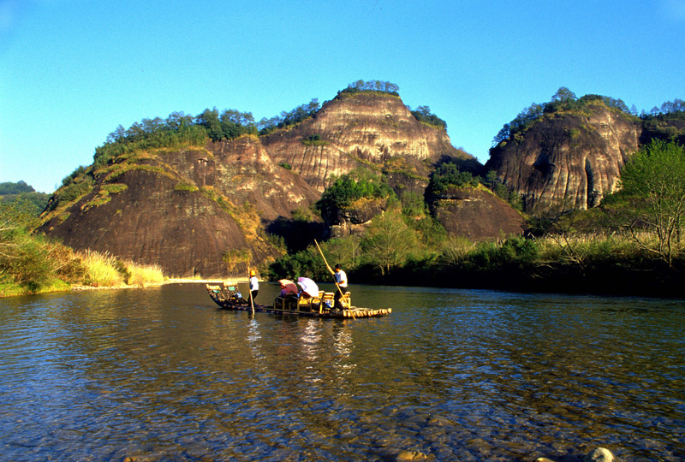
溪水很清，清得可以看见溪底的沙石。

Slide 19
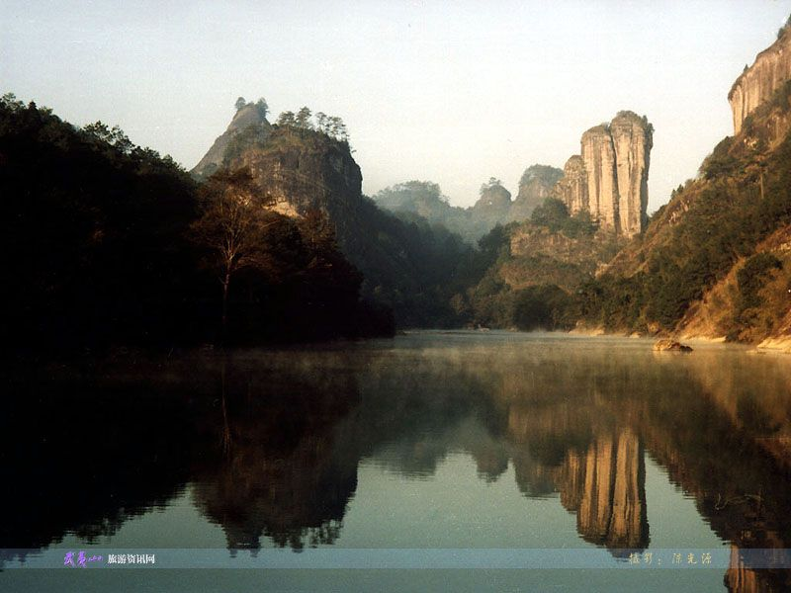
溪水很静，静得像一面镜子，两岸的山峰、绿竹映入水中，就像一幅水上的风景画。

Slide 20
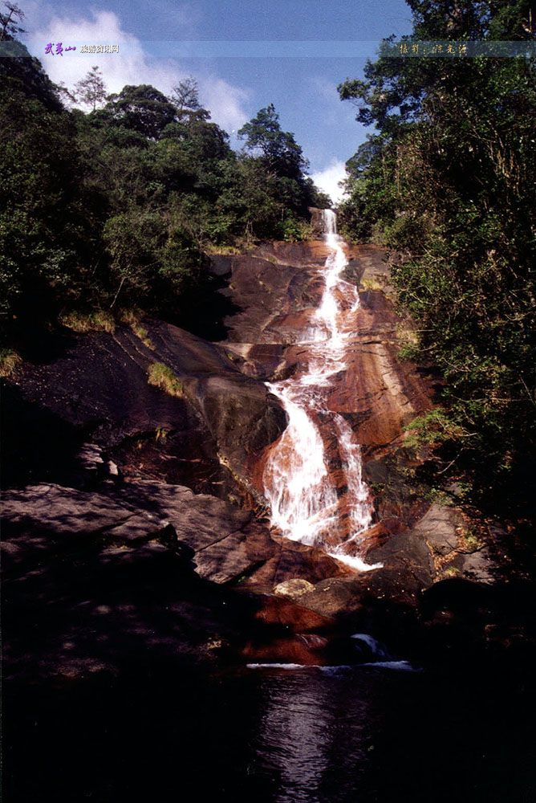
青龙大瀑布

Slide 21
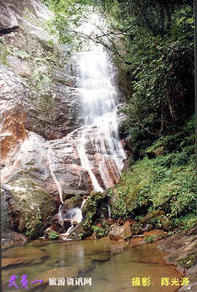
凤凰大瀑布

Slide 22
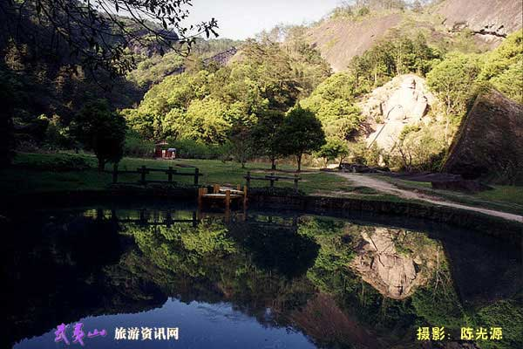
桃源洞天

Slide 23
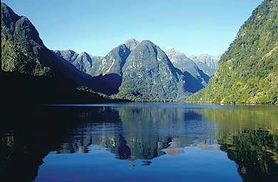
山水相依

Slide 24
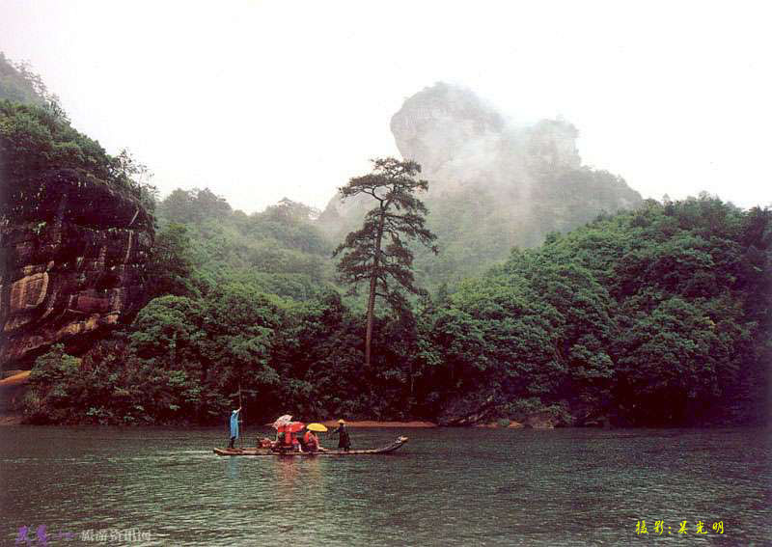
九曲漂流

Slide 25
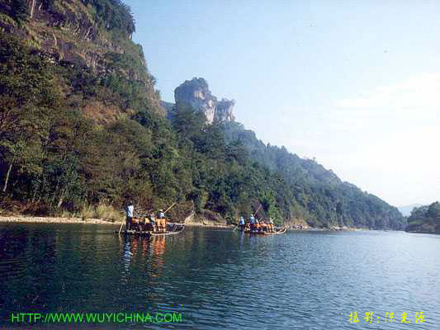
有溪水 有山峰
返 回

Slide 26
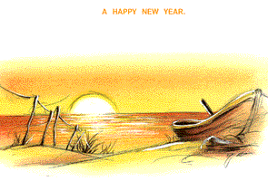
议一议！
为什么游武夷山人们会
有“入诗入画”的感觉？
返 回

Slide 27

我当小导游
返 回

Slide 28



可以在下列情况使用
不限次数的用于您个人/公司、企业的商业演示。
拷贝模板中的内容用于其它幻灯片母版中使用。
不可以在以下情况使用
用于任何形式的在线付费下载。
收集整理我们发布的免费资源后，刻录光碟销售。
PPT模板下载：www.1ppt.com/moban/ 行业PPT模板：www.1ppt.com/hangye/
节日PPT模板：www.1ppt.com/jieri/ PPT素材下载：www.1ppt.com/sucai/
PPT背景图片：www.1ppt.com/beijing/ PPT图表下载：www.1ppt.com/tubiao/
优秀PPT下载：www.1ppt.com/xiazai/ PPT教程： www.1ppt.com/powerpoint/
Word教程： www.1ppt.com/word/ Excel教程： www.1ppt.com/excel/
资料下载： www.1ppt.com/ziliao/ PPT课件下载：www.1ppt.com/kejian/
范文下载： www.1ppt.com/fanwen/ 试卷下载： www.1ppt.com/shiti/
教案下载： www.1ppt.com/jiaoan/

